Slide 1
Bezahlen 2020
Digital, instant und global
David Ballaschk, Grundsatzfragen Zahlungsverkehr pp.
Leipzig, 28. Mai 2018

Slide 2
Agenda
Ausgangslage
Instant Payments
Krypto-Token
Neue Produkte und Anbieter
Regulatorische Fragen
Notes:
Mögliche Einleitung:
Frage nach der Bargeldnutzung des Publikums, anschließend Wechsel zur nächsten Folie mit der Bargeldnutzung im europäischen Vergleich

Slide 3
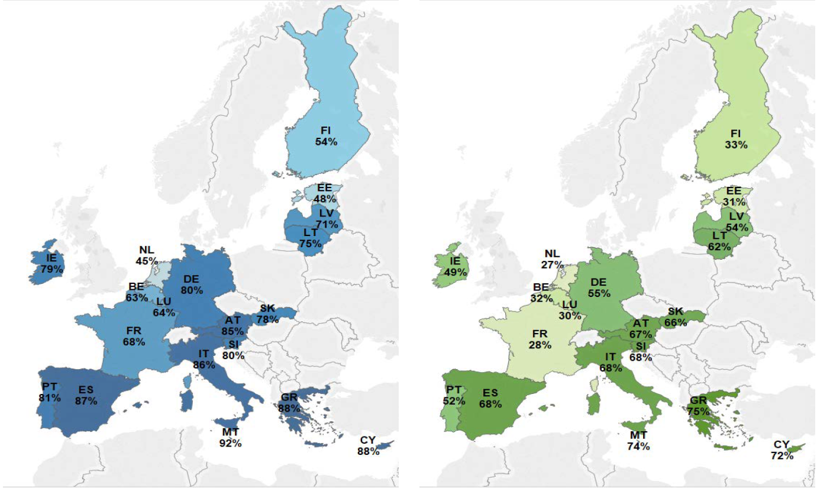
Ausgangslage
Anteil der Bartransaktionen im Euroraum
…nach der Anzahl der Transaktionen
…nach dem Wert der Transaktionen
Quelle: Study on the use of cash by households, ECB Occasional Papers, November 2017
Notes:
Europäischer Vergleich des Zahlungsverhaltens (Grundlage Abfrage bei einer repräsentativen Anzahl von Nutzern):
Links sehen Sie die Betrachtung des Bargeldanteils nach der Anzahl der Bezahlvorgänge, rechts nach Volumen der Zahlungen
Süden stark Bargeldaffin, sowohl im Volumen, als auch bei den Transaktionen
Im Norden – auch außerhalb der Eurozone (Dänemark, Schweden) starke Tendenzen, die Bargeldnutzung zu reduzieren, sichtbar an der geringen Bargeldnutzung z.B. in Finnland und Estland
Deutschland im oberen Mittelfeld der Bargeldnutzung
Mögliche Überleitung zur nächsten Folie:
Genauere Betrachtung des deutschen Zahlungsverhaltens (Grundlage Zahlungsverhaltensstudie)

Slide 4
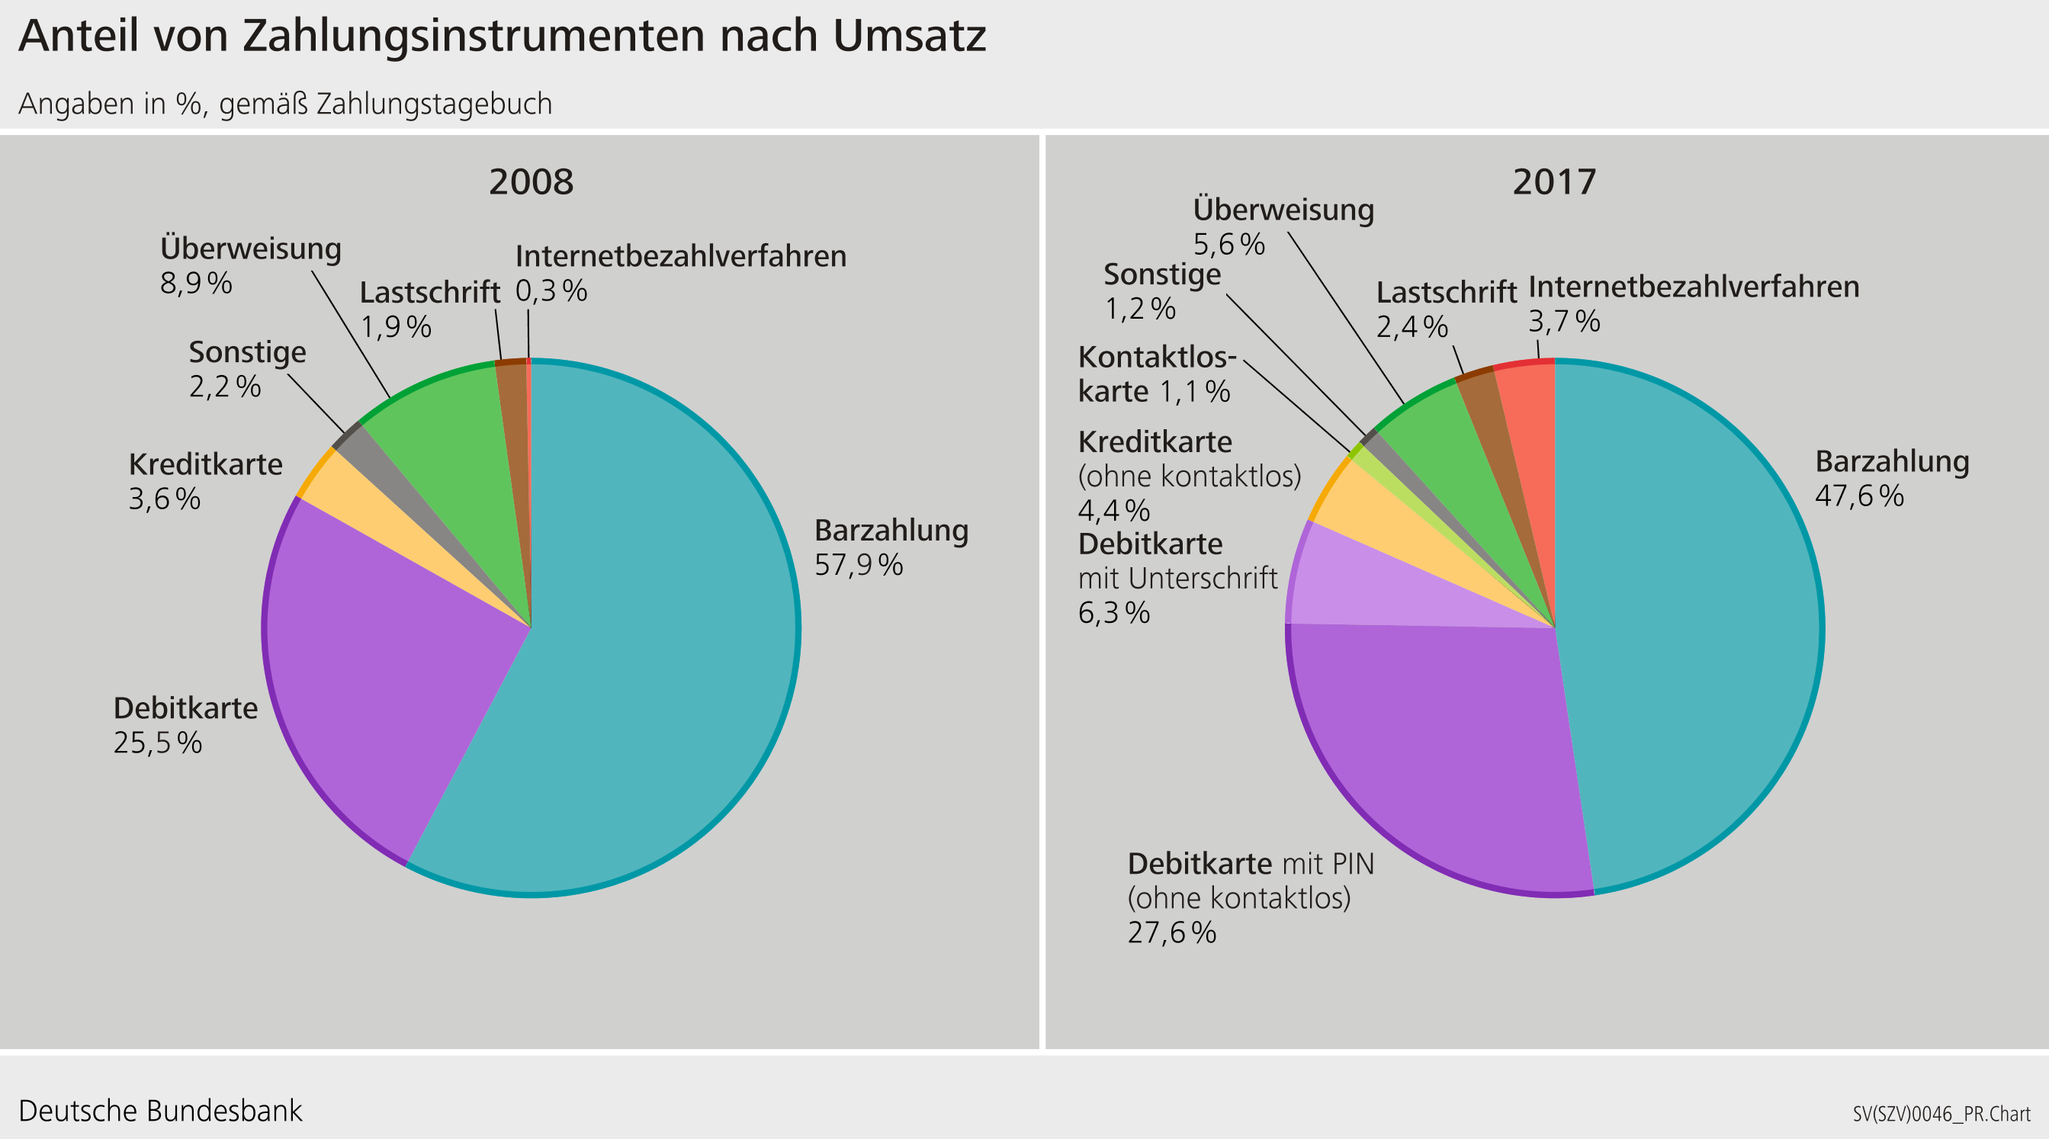
Ausgangslage
Veränderung des Bezahlverhaltens in Deutschland
Notes:
Erhebung der Bundesbank zum Zahlungsverhalten alle 3 Jahre seit 2008
Rund 2000 Befragte: persönliches Interview und Zahlungstagebuch für 7 Tage
Ergebnisse im Wesentlichen:
Rückgang des Barumsatzes am POS um 10 % innerhalb von 9 Jahren
Nach Anzahl der Transaktionen ist Bargeld mit knapp 74% der Transaktionen weiterhin bedeutend
Gewinner der letzten 10 Jahre: v.a. die Debitkarte (häufig ec) und Internetbezahlverfahren, auf die wir nun einen etwas detaillierteren Blick werfen

Slide 5
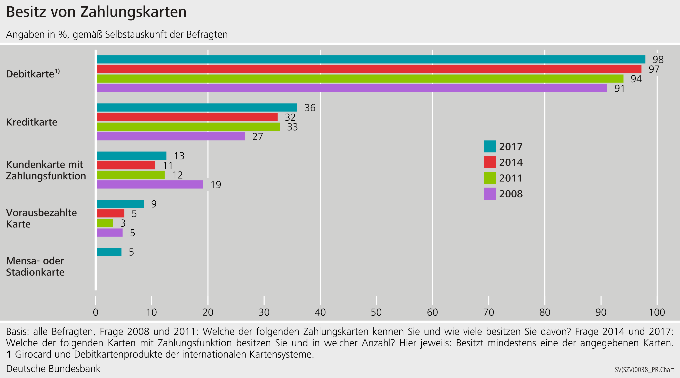
Ausgangslage
Veränderung des Bezahlverhaltens in Deutschland
Notes:
Girocard – DIE deutsche Debitkarte am weitesten verbreitet -> zu jedem Girokonto meist kostenlos, 2008 nur 91 % mit Debitkarte, mittlerweile fast komplette Abdeckung
Kreditkarte: Wachstum in den letzten Jahren: Seit 2008 30 % Wachstum allerdings von vergleichsweise niedrigem Ausgangsniveau: Nur jeder Dritte besitzt eine Kreditkarte
In den letzten Jahren auch Zunahme vorausbezahlter Zahlungskarten wie z.B. Prepaid-Kreditkarten

Slide 6
Agenda
Ausgangslage
Instant Payments
Krypto-Token
Neue Produkte und Anbieter
Regulatorische Fragen
Notes:
…Zum einen werden verstärkt neue Produkte im Zahlungsverkehr entwickelt, zum anderen tun sich neue Anbieter hervor, die sich stark am Kunden orientieren.
Mögliche Überleitung zur nächsten Folie:
Eine der wichtigsten Voraussetzungen für diese Dienste war das Aufkommen von Smartphones seit der Markteinführung des iPhones in 2007

Slide 7
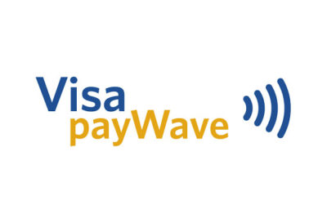
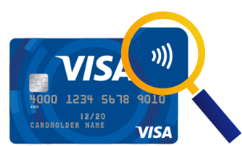
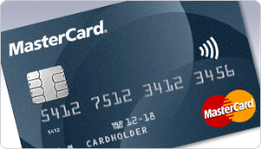
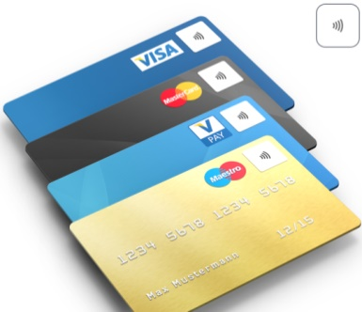
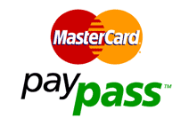
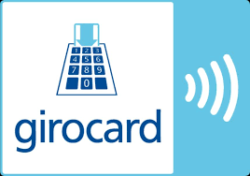
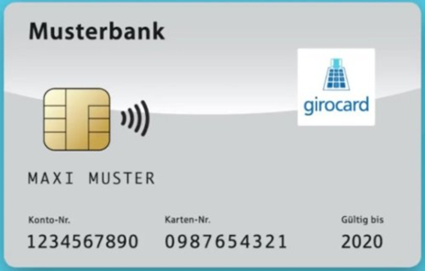
Neue Produkte
Kontaktlos Zahlen mit Karte
Bezahlverfahren mit Karte ohne Einstecken in ein Gerät
Technik: NFC (Near Field Communication) auf 4 cm begrenzt
Bei Beträgen < 25 € (Visa < 50 €):
ohne PIN-Eingabe oder Unterschrift
ohne Ausdrucken von Belegen
optisches und akustisches Signal bei Zahlungsbestätigung
Beträge über 25 € bzw. 50 €:
PIN-Eingabe oder Unterschrift
Visa / V PAY kontaktlos
Mastercard / Maestro kontaktlos
girocard kontaktlos
Notes:
Interessanter Fakt:
Seit neuerdings kann man im 16. Pariser Arrondissement auch seine Kirchenkollekte kontaklos zahlen (Quelle: http://www.leparisien.fr/societe/mon-dieu-la-quete-passe-au-paiement-sans-contact-17-01-2018-7506867.php)
Grundlagentechnik ist das bereits erwähnte NFC-Verfahren, bei dem Funkwellen auf Nahdistanz übertragen werden.
Zeitersparnis durch auflegen der Karte auf Terminal, bei bestimmten Beträgen keine Eingabe der PIN nötig
Kontaktloskarten in Deutschland
Händler sollen bis Ende 2018 ihre Terminals auf die NFC-Technologie umrüsten
Inzwischen nahezu durchgehend möglich mit Kreditkarten
Girocard: 35% kontaktlos einsetzbar, bis Ende 2019 sollen 75% einen NFC-Chip haben. Rund 100 Mio. girocard „im Feld“.
Genossen­schaftsbanken und Sparkassen zeigen sich hier als Vorreiter.
Kontaktloszahlungen gehen möglicherweise zulasten der Bargeldzahlung am POS
Zusatzinfos:
Terminals zum Teil schon vorhanden, einige Große Einzelhändler (REWE) haben Kontaktloszahlungen auch aktiv beworben
Girokarten werden zunehmend kontaktlos, Austausch bei VR-Banken bis 2020 abgeschlossen, Sparkassen wahrscheinlich früher.
Entscheidend ist der Mehrwert gegenüber anderen Zahlverfahren
Möglicher Mehrwert Kontaktloszahlungen: Zeitgewinn (wenn man keine PIN eingeben muss)
Mehrwert für den Händler: Verringerte Bargeldnutzung, sofortige Garantie des Zahlungseingangs

Slide 8
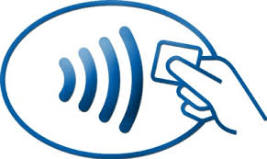
Neue Produkte
Kontaktlos Zahlen mit Karte
In Deutschland
Händler sollen bis Ende 2018 ihre Terminals auf die NFC-Technologie umrüsten
Inzwischen nahezu durchgehend möglich mit Kreditkarten
Girocard: 35% kontaktlos einsetzbar, bis Ende 2019 sollen 75% einen NFC-Chip haben. Rund 100 Mio. girocard „im Feld“.
Genossen­schaftsbanken und Sparkassen zeigen sich hier als Vorreiter.
Kontaktloszahlungen gehen vermutlich zulasten der Bargeldzahlung am POS
Notes:
Interessanter Fakt:
Seit neuerdings kann man im 16. Pariser Arrondissement auch seine Kirchenkollekte kontaklos zahlen (Quelle: http://www.leparisien.fr/societe/mon-dieu-la-quete-passe-au-paiement-sans-contact-17-01-2018-7506867.php)
Grundlagentechnik ist das bereits erwähnte NFC-Verfahren, bei dem Funkwellen auf Nahdistanz übertragen werden.
Zeitersparnis durch auflegen der Karte auf Terminal, bei bestimmten Beträgen keine Eingabe der PIN nötig
Kontaktloskarten in Deutschland
Händler sollen bis Ende 2018 ihre Terminals auf die NFC-Technologie umrüsten
Inzwischen nahezu durchgehend möglich mit Kreditkarten
Girocard: 35% kontaktlos einsetzbar, bis Ende 2019 sollen 75% einen NFC-Chip haben. Rund 100 Mio. girocard „im Feld“.
Genossen­schaftsbanken und Sparkassen zeigen sich hier als Vorreiter.
Kontaktloszahlungen gehen möglicherweise zulasten der Bargeldzahlung am POS
Zusatzinfos:
Terminals zum Teil schon vorhanden, einige Große Einzelhändler (REWE) haben Kontaktloszahlungen auch aktiv beworben
Girokarten werden zunehmend kontaktlos, Austausch bei VR-Banken bis 2020 abgeschlossen, Sparkassen wahrscheinlich früher.
Entscheidend ist der Mehrwert gegenüber anderen Zahlverfahren
Möglicher Mehrwert Kontaktloszahlungen: Zeitgewinn (wenn man keine PIN eingeben muss)
Mehrwert für den Händler: Verringerte Bargeldnutzung, sofortige Garantie des Zahlungseingangs

Slide 9
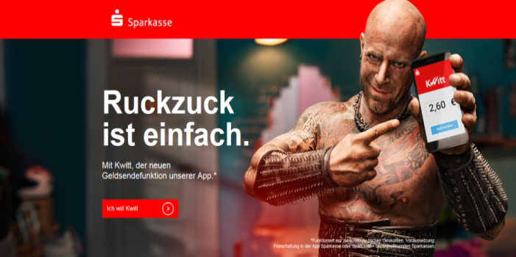

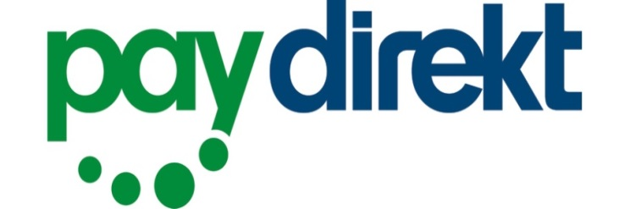
Neue Produkte
P2P-Zahlungen: Verschiedene Angebote in Deutschland
Angebote von Banken:
  Sparkassenfinanzgruppe: „KWITT“
  Genossenschaftsbanken:
  „Geld versenden und anfordern“
  Paydirekt
Angebote von FinTechs
  PayPal
  Cringle
  Lendstar
Kooperation
  N26 mit Moneybeam
Notes:
… diese sogenannten P2P-Zahlungen werden sowohl von Banken, als auch von anderen Anbietern angeboten.
Anwendungsmöglichkeiten sind dabei vielseitig:
Teilen einer Restaurantrechnung
Sofortiges Begleichen von Schulden
Geschenke
Geldsammlungen
Vorteil gegenüber herkömmlichen Überweisungen aus dem Online-Banking sind z.B., die höhere Nutzerfreundlichkeit, da man den Zahlungsempfänger direkt mit seiner Telefonnummer adressieren kann, anstatt die IBAN anzugeben.
Moneybeam-Zahlung: (Funktion von N26, kein eigenständiges Unternehmen)
Falls der Empfänger kein N26-Kunde ist, erhält er einen Offline-MoneyBeam. Es wird ein Link per SMS oder E-Mail versandt, unter dem der Empfänger seine Bankverbindung angeben kann. Das Geld wird dem Bankkonto innerhalb von zwei Bankarbeitstagen gutgeschrieben.
Mögliche Überleitung:
Dass eine P2P-Komponente und die damit einhergehende Akzeptanz durch den Nutzer ein wichtiger Schritt bei der Markteinführung von neuen Produkten im ZV sein kann, beweisen z.B. Norwegen, Dänemark und Schweden, wo P2P-Anwendungen eine relativ breite Akzeptanz haben ….

Slide 10

Neue Produkte
Zahlungen im Internet + P2P
Alternative zum Online-Bezahldienst PayPal
Initiator sind deutsche Privat- und Genossenschaftsbanken sowie Sparkassen
Einführung seit Ende 2015: Inzwischen 1700 teilnehmende Shops (u.a. Otto-Versand) und Rakuten
Nutzung im Internet mittels Benutzername und Kennwort sowie TAN, P2P über Smartphone-App
Einsatz vor allem im Online-Handel, neuerdings allerdings auch P2P-Funktion
Notes:
… und mittlerweile die Funktion der App auch um eine Bezahlfähigkeit im Internet erweitert haben.
Paydirekt, die Lösung der deutschen Banken für das Bezahlen im Onlinehandel, versucht mittlerweile durch eine P2P-Komponente breitere Akzeptanz zu finden, nachdem der Einstieg in den Internethandel mit einigen Hürden verbunden war.
Ursprünglich als Alternative zum Marktführer PayPal gedacht
Beteiligung fast aller deutschen Banken
Aufgrund der Marktmacht von PayPal schwerer Start in den Markt, zum Anfang wenige Händler und aktive Nutzer
Gibt Online-Händler sofortige Zahlungsgarantie und bietet auch Käuferschutz
Problem:
Zwei Online-Riesen mit eigenen Bezahllösungen Ebay besaß zuvor PayPal, Amazon Pay

Slide 11

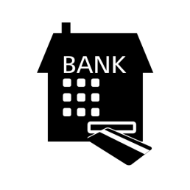
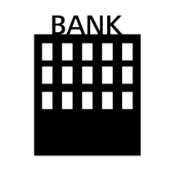
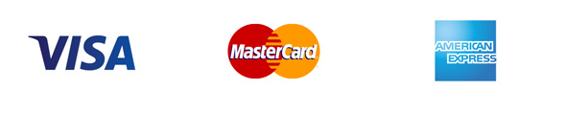
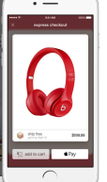
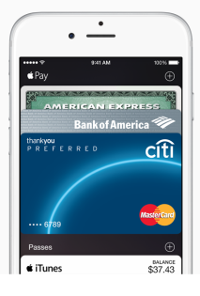
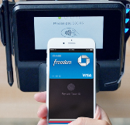

Neue Produkte
Kreditkartenbasiertes Zahlen mit dem Smartphone: APPLE PAY
E-commerce
Händler
POS
Bequeme Zahlmöglichkeit: kontaktlos + Fingerabdruck
Hohe Nutzerfreundlichkeit
(z. B. Nutzung der iTunes-Zahlungsdaten)
Soll hohen Sicherheitsstandard erfüllten („wie EMV“)
Einfache Akzeptanz für Händler
(kontaktlos Terminal für Kreditkarten ausreichend)
Potentielle Vorteile
Notes:
Linke und mittlere Grafik: Mobiles Bezahlen mit dem Smartphone innerhalb (z.B. in Supermärkten) oder außerhalb eines Geschäfts (z.B. ÖPNV-Tickets) mittlerweile bei mehr als 50 % der Bevölkerung bekannt, aber noch sehr wenig genutzt
Starker Start: P2P-Apps (ganz rechts), erst 2017 in breiterem Umfang eingeführt (und erstmalig abgefragt). Aus dem Stand 5 % Nutzer.
Bis das Bezahlen mit dem Smartphone weiter verbreitet
Mögliche Überleitung zur nächsten Folie
Neben den Banken, die mit paydirekt eine P2P-Lösung anbieten, haben sich in letzter Zeit vermehrt junge Unternehmen etabliert, die hauptsächlich Innovationen für den Endkunden anbieten
Nachrichtlich Fußnotentext zur Graphik in der Studie:
Basis: alle Befragten. Abweichungen zu 100 % ergeben sich aus Rundungsdifferenzen.
Fragen: Welche der folgenden Bezahlverfahren kennen und nutzen Sie? Anschließende Frage an alle, die ein Verfahren kennen und nutzen: Wie häufig nutzen Sie dieses Verfahren normalerweise?
Bezahlen mit dem Handy
- Außerhalb eines Geschäfts: z. B. Bestellen und Bezahlen bei Onlinehändlern,
Buchung und Bezahlung von Tickets für Bus, Bahn, Kino etc.
- In einem Geschäft: z. B. durch Apps von Supermarktketten, Payback.
- Zum Geld versenden und empfangen: z.B. Cringle, Kwitt, Geld senden & anfordern.

Slide 12
Neue Anbieter
FinTechs
Financial Services
Technology
FinTech
Kunden-schnittstelle
e-payments
m-payments
P2P
Wallets
Akzeptanz-stellen
mPOS
Sicherheit
Biometrie
Identifizierung
Authentifi-
zierung
Zusätzliche Dienste
Smart Data
Technische Plattform / API Banking
Notes:
Definition „FinTech“
(Gabler Finanzlexikon): Der Ausdruck FinTech setzt sich aus Financial Services und Technology zusammen und bezieht sich auf Unternehmen, die mit Hilfe moderner Technologie spezialisierte Finanzdienstleistungen anbieten.
Zuerst Konzentration auf Kundenschnittstelle (z.B. Sofort, PayPal), bei P2P und bei sogenannten Wallets, in denen z.B. Zahlungskarten digital gespeichert werden können.
Mittlerweile vermehrt auch in anderen Bereichen
Mobile POS: iZettle: POS-Kartenleser für Mobiltelefone
Biometrie/Identifizierung/Authentifizierung: Z.B. Irisscan zur Identifikation, Tippverhalten, Fingerabdruck und Pulsmesser
Smart Data: Analyse großer Datenmengen mithilfe von künstlicher Intelligenz, Daten als „neues Gold“ des Zahlungsverkehrs
API: Unterschied zu „normaler Schnittstelle“ : API funktioniert in beide Richtungen, ist also aktive Schnittstelle
Mögliche Überleitung zur nächsten Folie:
Mittlerweile eine Vielzahl an FinTechs in Deutschland….

Slide 13
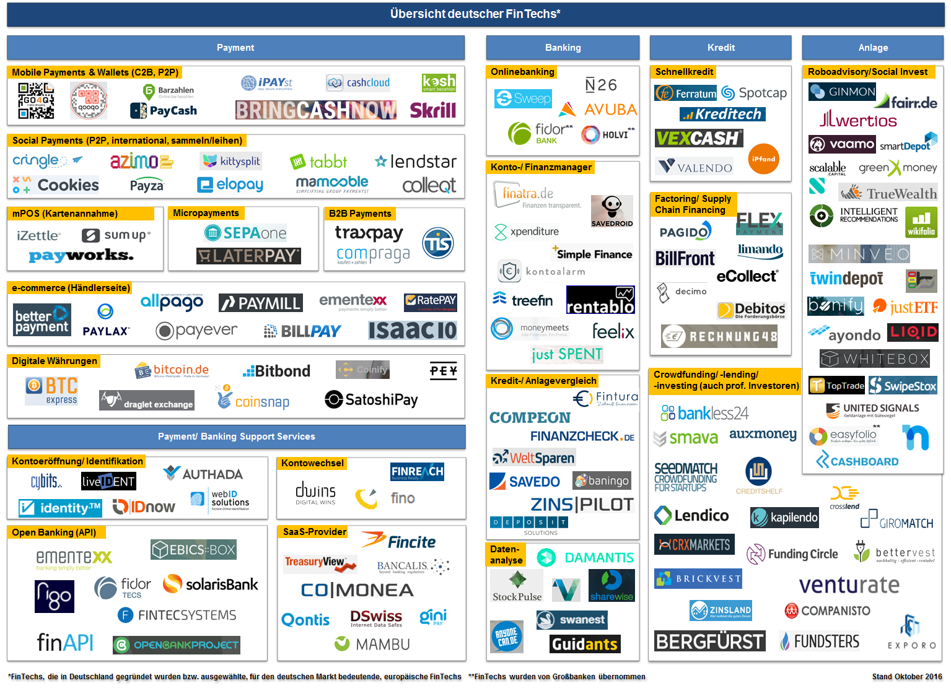
Neue Anbieter
FinTechs in Deutschland – Konsolidierung und Kooperation
David Ballaschk, Eltville
Seite 13
Notes:
… von denen Einige auch mittlerweile wieder verschwunden sind.
Zahlungsverkehr sehr interessant für FinTechs, da lange eher die reibungslose Abwicklung im Fokus stand und weniger der Mehrwert für den Kunden
Zugriff auf Banksysteme oft über Kundenschnittstelle, soll vermehrt aber zukünftig über sogenannte APIs (Application Programming Interfaces) erfolgen
Anm.: Kesh wurde zum 30.11.2017 eingestellt.
Überleitung zur nächsten Folie:
Auf Basis dieser speziellen Schnittpunkt lässt sich in letzter Zeit auch das Phänomen der Plattform-Banken beobachten.

Slide 14








Neue Anbieter
Plattformbanken
Cash Payment Solutions GmbH
Ein- und Auszahlungen
vaamo Finanz AG
Agency for investments, Robo-Advisor
N26 (NUMBER 26 GmbH)
Mobile Banking
Sitz: Berlin
Gründungsjahr: 2013
Mitarbeiter: 200
Customers: 500.000
Mastercard
Lizenzgeber for Kartenausgabe
TransferWise Ltd.
Transfers in ausländischen Währungen
wirecard Bank AG
Kontomanagement, kartenausgebende Bank*
IDnow GmbH
Online-Identifizierung
Moneybeam
Mobile (Echtzeit) Zahlungen
Ab Juli 2016 erhielt N26 eine Vollbanklizenz, die Kooperation mit der Wirecard-Bank war nicht mehr notwendig.
Notes:
… Diese stellen ihre Bankserver FinTechs zur Verfügung, um ihre eigene Angebotspalette zu erweitern
So bietet zum Beispiel die N26 auf Basis ihres Kernbanksystems verschiedene Dienstleistungen mit Hilfe anderer FinTechs an.
Überweisungen in Fremdwährungen mit Transferwise – preiswerter als herkömmliche Abwicklung aufgrund eines closed loop Systems bei Transferwise
Bargeldauszahlungen am POS mithilfe von Barzahlen.de
Roboadvisors versuchen die Kosten der Geldanlage durch Automatisierung zu senken, indem Anlageentscheidungen von Algorhitmen getroffen werden
Kreditkartenissuer Mastercard
Identifizierung mithilfe von IDnow: Videoidentifikation bei der Kontoeröffnung (Halten des Personalausweises in die Kamera)
Überleitung:
Auch andere Anbieter haben den Plattformgedanken verinnerlicht:

Slide 15
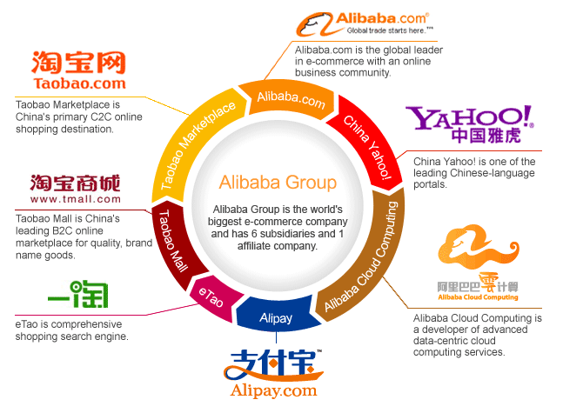
Neue Anbieter
BigTechs am Beispiel Alipay im Alibaba Ökoystem
Paypal: 218 Mio. Nutzer weltweit, 20 Mio. tgl. Transaktionen (TA)
Visa: 3,5 Mrd. ausgegebene Karten, 345 Mio. tgl. TA
Mastercard: 1,4 Mrd. ausgegebene Karten, 163 Mio. tgl. TA
Alipay: 520 Mio. Nutzer weltweit, 153 Mio. tgl. TA
Marktanteil bei Online-Zahlungen in China > 50 %, Mobile Payment-Bereich 80 %
Notes:
… diese Anbieter sind mittlerweile zu riesigen Ökosystemen herangewachsen.
Alibaba in China bietet mittlerweile folgende Dienstleistungen an:
Suchmaschinen fürs Shoppen (eTao)
Onlinemarktplätze, sowohl B2C, als auch C2C (vergleichbar: Ebay(B2C,C2C) Ebay Kleinanzeigen (C2C)) (Taobao Mall/Alibaba)
Cloud Computing
Zahlungsdienste (Alipay)
Mehr als 500 Mio. Nutzer
Kritikpunkt: Datenschutz
Vergleichbar: Amazon mit Amazon Web Services (Cloud Computing), Amazon (E-Commerce), Amazon Payments (Zahlungsdienste, mittlerweile auch auf anderen Websites (z.B. MyDays)
Plattformarchitektur sorgt für Synergieeffekte, allerdings steigt auch die Abhängigkeit kleiner Händler:
Beispiel: Händler nutzt Amazon Web Services für Webseite, Verkauft auch über Amazon und nutzt Amazon Payments, resultiert in starkem Abhängigkeitsverhältnis
Mögliche Überleitung zur nächsten Folie:
Diese neuen Anbieter konnten teilweise in den Markt drängen, weil sie einen Geschwindigkeitsvorteil gegenüber den „klassischen“ Banken hatten…

Slide 16
Agenda
Ausgangslage
Instant Payments
Krypto-Token
Neue Produkte und Anbieter
Regulatorische Fragen
Notes:
…. Der nun mit der Konzeption neuer Systeme ausgeglichen werden könnte. Mit Instant Payments könnten die Banken Marktanteile im Zahlungsverkehr zurück gewinnen und die Kundenbindung erhöhen.
Mögliche Überleitung zur nächsten Folie:
Grundlage für dieses neue Zahlungsinstrument bildet das sogenannte SCTinst Regelwerk…

Slide 17
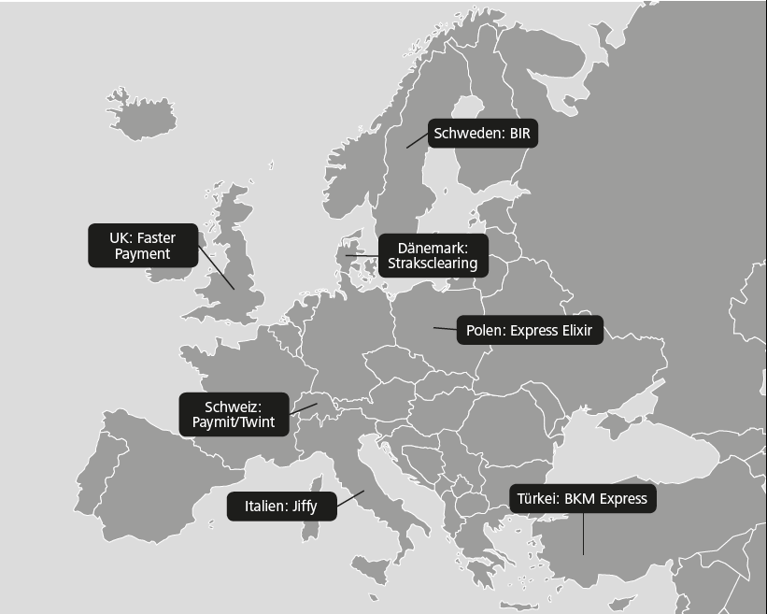
Instant Payments
Echtzeitzahlungen in Europa
Produktiv
Diverse Länder: EBA CLEARING
Geplant
SE: BIR
UK: Faster Payment
DK:
Straksclearing
NL: Equens
PL: Express Elixir
FR: STET
CH:
Paymit/Twint
IT: ICBPI
ES: Iberpay
IT: Jiffy
TR: BKM Express
Notes:
… Von Zahlungen per Mobiltelefon, über den E-Commerce bis hin zu Zahlungen an Freunde und Bekannte.
Voraussetzung:
Nutzerfreundlichkeit – Adressierung sollte nicht mit IBAN, sondern mit Telefonnummer o.ä. erfolgen: Momentan Arbeiten in Europa, um eine Datenbank zu schaffen, die (mit Einwilligung des Nutzers) Mobiltelefonnummer mit IBAN verknüpft
Zusammen mit der überarbeiteten Zahlungsdiensterichtlinie können IP für eine deutliche Senkung der Markteintrittsbarrieren zusammen mit neuen Möglichkeiten für FinTechs führen, z.B. Zahlungsauslösedienste, die Echtzeitzahlungen anbieten.
Bisher in Deutschland erst eine Bank am Markt (UniCredit), aber Sparkassen kommen ab Juli 2018

Slide 18
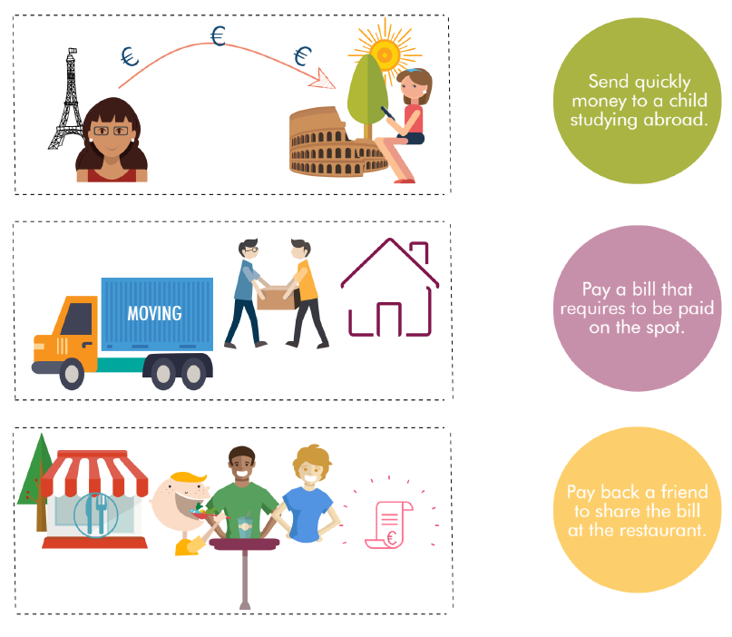
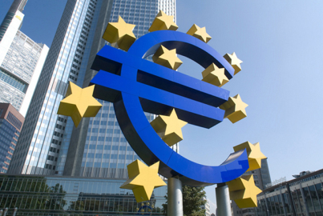


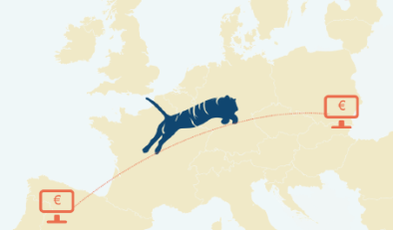
Instant Payments
Echtzeitzahlungen in Europa
Scheme
Betrag:
maximal 15.000 €
Start:
Quelle: European Payments Council (EPC)
Notes:
… Von Zahlungen per Mobiltelefon, über den E-Commerce bis hin zu Zahlungen an Freunde und Bekannte.
Voraussetzung:
Nutzerfreundlichkeit – Adressierung sollte nicht mit IBAN, sondern mit Telefonnummer o.ä. erfolgen: Momentan Arbeiten in Europa, um eine Datenbank zu schaffen, die (mit Einwilligung des Nutzers) Mobiltelefonnummer mit IBAN verknüpft
Zusammen mit der überarbeiteten Zahlungsdiensterichtlinie können IP für eine deutliche Senkung der Markteintrittsbarrieren zusammen mit neuen Möglichkeiten für FinTechs führen, z.B. Zahlungsauslösedienste, die Echtzeitzahlungen anbieten.
Bisher in Deutschland erst eine Bank am Markt (UniCredit), aber Sparkassen kommen ab Juli 2018

Slide 19
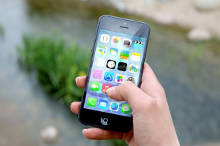
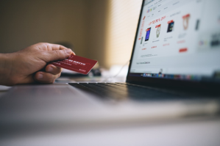
Instant Payments
Mögliche Anwendungsfälle
  Person-to-Person Zahlungen (P2P)
  Insbesondere in Dänemark und Schweden ein „Türöffner“ für Instant Payments
  Sorgt für Akzeptanz beim Nutzer auch für andere Anwendungsfelder
  Onlinehandel
  Risikominimierung für Händler aufgrund der sofortigen Verfügbarkeit des Geldes
  Verzicht auf teure Garantiekonstrukte möglich
  Voraussetzung: Einbindung der positiven Bestätigungsnachricht in die Prozesskette des Händlers
Notes:
Weitere Vorteile
Für Zahlungsdienstnutzer
Geschwindigkeit als Kundenerwartung durch Whatsapp, E-Mail etc.
Weitere Innovationen können Wettbewerb stärken und Preise senken
Abwicklung von Zahlungen innerhalb weniger Sekunden
Türöffner für weitere Innovationen im Zahlungsverkehr
Für Zahlungsdienstanbieter
Zurückgewinnen verlorener Marktanteile
Stärken der Wettbewerbsposition
Möglichkeit einer engeren Kundenbindung
Konto bei der Hausbank rückt wieder mehr in den Fokus
Für den Handel
Sofortige Verfügbarkeit der Mittel
Risikominimierung / Ausfallsicherheit von Zahlungen
Sofortige Verfügbarkeit der Mittel sorgt für Risikoverlagerung von Handel auf Kunden
Keine Zahlungsausfälle mehr für Händler, allerdings muss der Kunde (im E-Commerce) auf den Händler vertrauen, dass die Ware (fehlerfrei) bei ihm ankommt
Mögliche Überleitung zur nächsten Folie
Für diese Echtzeitzahlungen sind einige Anwendungsbeispiele denkbar….

Slide 20
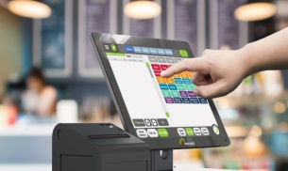
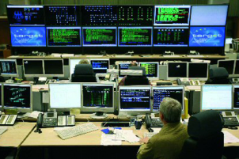
Instant Payments
Mögliche Anwendungsfälle
  Point-of-Sale (POS)
  Alternative zu existierenden Zahlverfahren
  Mögliches Einsparungspotenzial für Händler
  Business-to-Business (B2B)
  Mögliche Koppelung von Just-in-time-Delivery mit Just-in-Time-Payments
  Instant Payments könnten Flexibilität im Cash-Management bieten
  Aber: 24/7 Liquiditätsmanagement könnte nötig werden
Notes:
Weitere Vorteile
Für Zahlungsdienstnutzer
Geschwindigkeit als Kundenerwartung durch Whatsapp, E-Mail etc.
Weitere Innovationen können Wettbewerb stärken und Preise senken
Abwicklung von Zahlungen innerhalb weniger Sekunden
Türöffner für weitere Innovationen im Zahlungsverkehr
Für Zahlungsdienstanbieter
Zurückgewinnen verlorener Marktanteile
Stärken der Wettbewerbsposition
Möglichkeit einer engeren Kundenbindung
Konto bei der Hausbank rückt wieder mehr in den Fokus
Für den Handel
Sofortige Verfügbarkeit der Mittel
Risikominimierung / Ausfallsicherheit von Zahlungen
Sofortige Verfügbarkeit der Mittel sorgt für Risikoverlagerung von Handel auf Kunden
Keine Zahlungsausfälle mehr für Händler, allerdings muss der Kunde (im E-Commerce) auf den Händler vertrauen, dass die Ware (fehlerfrei) bei ihm ankommt
Mögliche Überleitung zur nächsten Folie
Für diese Echtzeitzahlungen sind einige Anwendungsbeispiele denkbar….

Slide 21
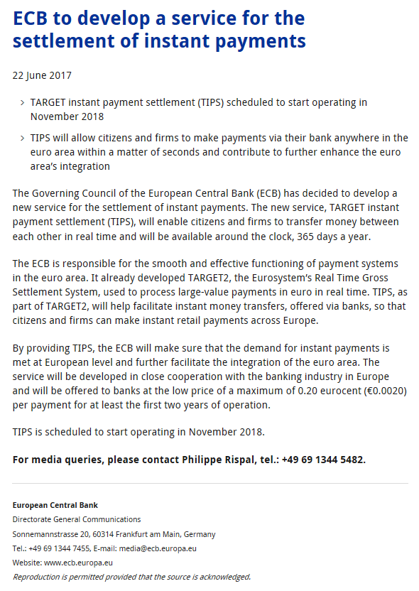
TARGET Instant Payments Settlement (TIPS)
Instant Payments
Eurosystem bietet Infrastruktur für die Abwicklung
Konsultation zum möglichen Marktinteresse
Grundlage für Realisierungsentscheidung und Entgeltfestlegung
    in 2020 ca. 12% des Marktvolumens als IP, in 2023 dann ca. 22%
    20% der Banken vollständig über TIPS, 66% teilweise über TIPS und 14% ohne TIPS-Nutzung
Beschluss des EZB-Rats am 22. Juni 2017
  Realisierung der TIPS-Plattform
  Betriebsaufnahme im November 2018
  Transaktionsentgelt von max. 0,2 Cent in den
  ersten zwei Betriebsjahren
  Keine sonstigen Eintritts- oder Fixgebühren

Slide 22
Agenda
Ausgangslage
Neue Systeme
Krypto-Token
Neue Produkte und Anbieter
Regulatorische Fragen
Notes:
… diesen wollen wir uns im folgenden Abschnitt widmen.
Mögliche Überleitung:
Obwohl sie nicht erst seit Bitcoin existiert, hat der Krypto-Token sicherlich der Distributed Ledger Technologie zu Prominenz verholfen

Slide 23
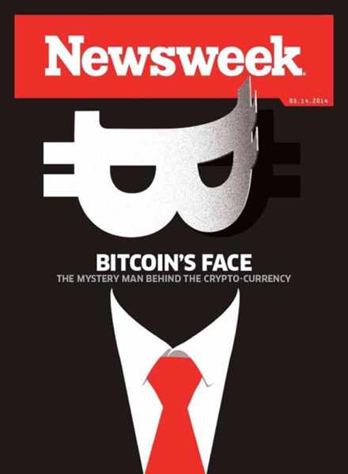
Krypto-Token
Begriffsklärung
Bitcoin: A Peer-to-Peer Electronic Cash System
Online Zahlungsverkehr ohne (Zentral)Banken
Schnelle Transaktionsabwicklung
Kostengünstig und global
Bitcoin: Token als „Schmiermittel“ des Systems
„Belohnung“ für Fortschreibung der Blockkette
Wachstum: vorab mathematisch festgelegt
Absolute Obergrenze von 21 Mio. Einheiten
Vermeidung staatlicher Einflussnahme
Krypto-Token:
Privat geschaffene „digitale Werteinheiten“ unter Nutzung kryptographischer Verfahren ohne Forderungscharakter und ohne intrinischen Wert

Slide 24
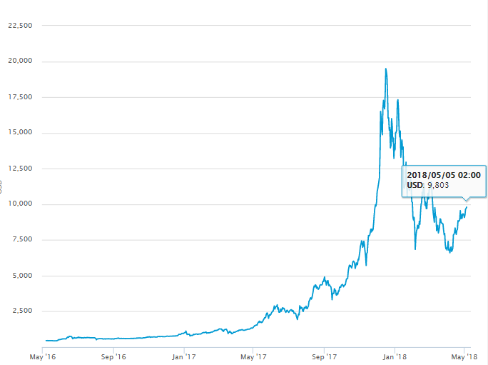
Kursentwicklung Bitcoin 2016 bis heute
Krypto-Token
Quelle: blockchain.ino, Stand 07.05.2018

Slide 25
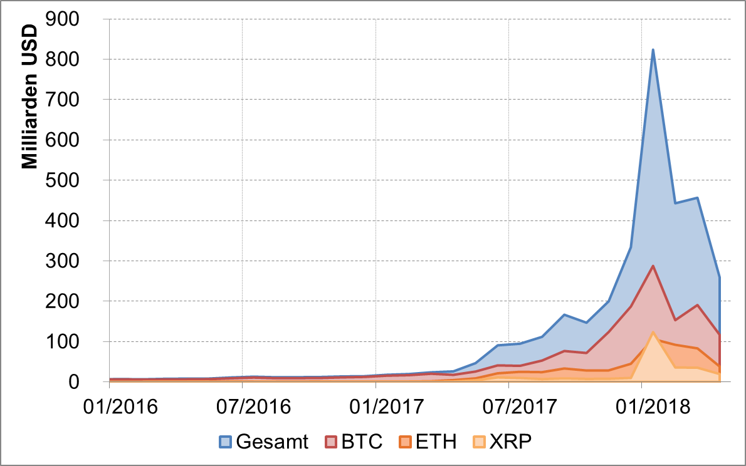



Krypto-Token
Marktüberblick
Markt für Krypto-Token
Marktkapitalisierung
Anzahl an Netzwerken: Über 1500 verschiedene Krypto-Token
Gesamte Marktkapitalisierung: $ 259,6 Mrd. im April 2018 (stark schwankend)
Top 3 nach Marktkapitalisierung:
  Bitcoin (BTC): $ 116,9 Mrd.
  Ethereum (ETH): $ 38,4 Mrd.
  Ripple (XRP): $19,6 Mrd.
„Wir sehen eine rasante Wertentwicklung, die das Risiko rasanten Verlustes birgt.“
Carl-Ludwig Thiele (23.12.2017)
Quelle: coinmarketcap.com (1.April 2018)

Slide 26
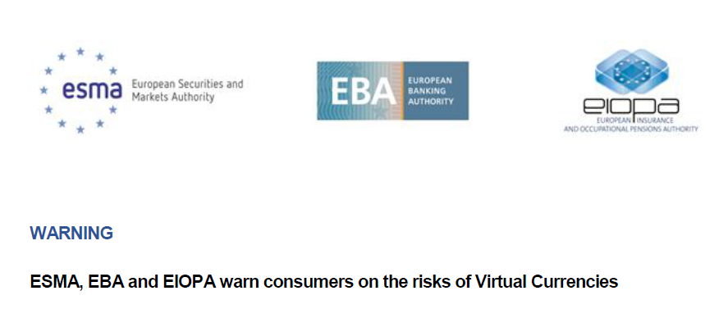
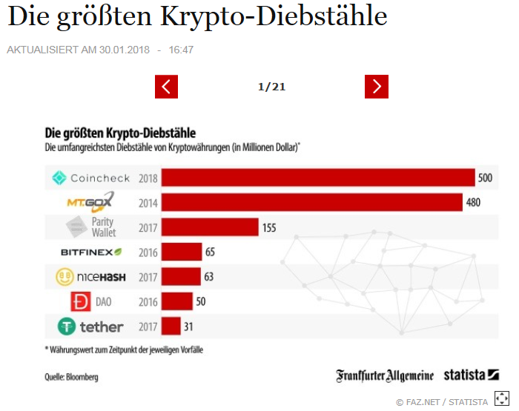
Krypto-Token
Risiken von Krypto-Token
Extreme Volatilität / Blasen-Risiko
Keine Einlagensicherung
Geringe Preistransparenz
Irreführende Information
Operative Probleme
Fehlende Verkaufsmöglichkeiten
Für viele Investmentzwecke ungeeignet

Slide 27
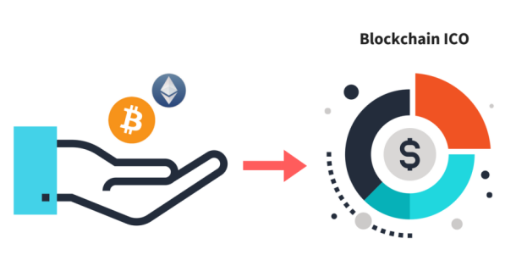
Krypto-Token
Nutzung zur Finanzierung
Initial Coin Offerings (ICOs)
  ICO ist eine innovative Methode, mit Hilfe von Coins oder Tokens, Kapital aufzunehmen
    Unternehmen beschreibt (z.T. nur auf Basis eines White Papers) seine Geschäftsidee → Beteiligung in Form von Coins/Tokens gegen Eintausch von offiziellen Währungen oder anderen virtuellen Währungen möglich
    Tokens sind als Anlageinstrument hochrisiko-behaftet, bislang nicht abschließend regulatorisch erfasst,
    BaFin bewertet die Coins/Token je nach konkreter Ausgestaltung als Wertpapier mit der Anwendbarkeit des Wertpapierprospektgesetzes, des Gesetzes über Vermögensanlagen oder des Gesetzes über den Wertpapierhandel und ordnet sie in einer unregulierten Grauzone ein
    Marktvolumen 2017 weltweit rund 3,5 Mrd. US-Dollar

Slide 28

Krypto-Token
Funktionalität von Bitcoin
Geldfunktionen
Bitcoin
Tauschmittel
Wertaufbewahrungsmittel
Recheneinheit
Nur sehr wenige Akzeptanzstellen (Händler) in Deutschland
Ungeeignet, da Risiko des Totalverlustes
Nein, Bitcoin-Wert wird oft in $ oder € angegeben
Weder Bitcoin noch andere Krypto-Token übernehmen Geldfunktionen!
Notes:
Funktionen des Geldes:
Geld als Tausch- und Zahlungsmittel
Geld ist in erster Linie ein Tauschmittel, das den Austausch von Gütern vereinfacht. Geld wird aber auch benutzt, um Kredite zu gewähren und Schulden zu begleichen. In diesen Fällen geht es nicht um einen Austausch von Gütern, sondern um Finanztransaktionen. Man spricht von der Geldfunktion als Zahlungsmittel. Dazu muss die jeweilige Form des Geldes allgemein akzeptiert werden.
Bei Bitcoin aufgrund mangelnder Akzeptanz und Skalierbarkeit (7 Transaktionen pro Sekunde) nicht erfüllt. Außerdem erschweren die Wertschwankungen die Preissetzung
Geld als Recheneinheit
Die abstrakte Einheit „Geld“ erlaubt es, Güter- und Vermögenswerte in einer allgemeinen Bezugsgröße auszudrücken und dadurch vergleichbar zu machen. Das Geld hat damit die Funktion einer Recheneinheit bzw. eines Wertmaßstabs. Es müssen dann nicht mehr die zahllosen Austauschverhältnisse aller Güter untereinander bestimmt werden. Beispielsweise existieren bei 100 Gütern 4.950 Austauschverhältnisse (allgemein: n(n-1)/2 Austauschverhältnisse bei n Gütern). Dank der Recheneinheit Geld muss man nicht 4.950 Austauschverhältnisse, sondern nur 100 Preise beachten. Damit Geld diese Funktion wahrnehmen kann, muss es ausreichend teilbar sein.
Bei Bitcoin erschwert. U.a. auch durch Wertschwankungen. Wird deswegen i´n anderen Währungen angeben, aber Bitcoin hat eine Vorteil: Zerteilung in kleinste Einheiten (Satoshi) möglich
Geld als Wertaufbewahrungsmittel
Geld bietet den Vorteil, dass Kauf und Verkauf zeitlich auseinanderliegen können, wenn Waren nicht direkt getauscht werden müssen. In Geld lässt sich somit ein gewisser Wert „speichern“ und zu einem späteren Zeitpunkt wieder eintauschen. Das Geld hat somit eine Wertaufbewahrungsfunktion. Voraussetzung für diese Funktion ist, dass Material und Wert des Geldes beständig sind. Auf diese Funktion wird insbesondere beim Sparen gesetzt. Wer spart, „konserviert“ den Wert über die Zeit und bildet sich so eine Reserve, über die er später bei Bedarf verfügen kann. Das „Spar-Geld“ kann man so in der Zwischenzeit anderen überlassen (z. B. einer Bank). Dafür bekommt man Zinsen, die gewissermaßen eine Entschädigung dafür sind, dass man für eine bestimmte Zeit auf die Verfügbarkeit seines Geldes verzichtet.
Hohe Wertschwankungen und das Risiko des Totalverlusts verhindern die Nutzung als Wertaufbewahrungsmittel. Nur als Hochspekulatives Anlageobjekt nutzbar
Quelle: Bundesbank.de
Mögliche Überleitung:
Die zunehmende Digitalisierung, Beschleunigung und Globalisierung stellen auch die Regulierung vor neue Herausforderungen…

Slide 29
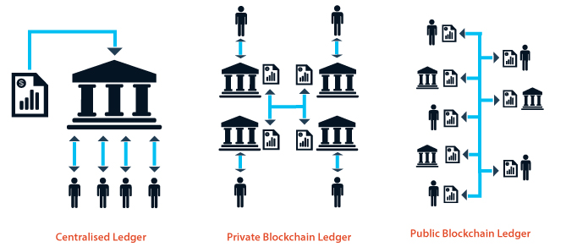

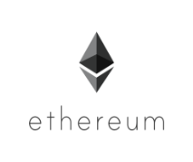




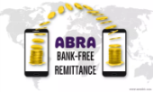

Krypto-Token
Distributed Ledger Technologie
Seite 29
Notes:
Definition:
Begriff: Bei der Distributed Ledger Technologie (DLT) handelt es sich um eine spezielle Form der elektronischen Datenverarbeitung und -speicherung. Als Distributed Ledger oder „Verteiltes Kontenbuch“ wird eine dezentrale Datenbank bezeichnet, die Teilnehmern eines Netzwerks eine gemeinsame Schreib- und Leseberechtigung erlaubt. Im Gegensatz zu einer zentral verwalteten Datenbank bedarf es in diesem Netzwerk keiner zentralen Instanz, die neue Einträge in der Datenbank vornimmt. Neue Datensätze können jederzeit von den Teilnehmern selbst hinzugefügt werden. Ein anschließender Aktualisierungsprozess sorgt dafür, dass alle Teilnehmer jeweils über den neuesten Stand der Datenbank verfügen. Eine besondere Ausprägung der DLT ist die Blockchain.
2. Ausgestaltungen: Abhängig von den Zugangsmöglichkeiten der Teilnehmer in einem Netzwerk lassen sich Distributed Ledgers in „permissioned“ und „unpermissioned“ Ledgers unterteilen. Während letztere für jedermann offen zugänglich sind (wie z.B. die Blockchain in Bitcoin-Netzwerk), ist der Zugang zum Kontenbuch bei ersteren reguliert. Teilnehmer in Netzwerken mit permissioned Ledgers sind in der Regel registriert und erfüllen bestimmte Voraussetzungen für den Zugang zum Kontenbuch. Mit der Wahl des Kreises der Zugriffsberechtigten (offener oder beschränkter Teilnehmerkreis) hängt auch die Wahl des Konsensmechanismus zusammen. So werden für unpermissioned Ledgers primär Proof-of-Work-Mechanismen eingesetzt, da für die Validierung von Einträgen kein Vertrauen unter den Teilnehmern notwendig ist. Bei permissioned Ledgers hingegen werden häufiger Proof-of-Stake oder Practical Byzantine Fault Tolerance (PBFT)-Konsensmechanismen verwendet, die weniger Rechenkapazität benötigen. Die Schaffung einer Vertrauensbasis erfolgt in diesem Fall bereits durch die Zulassung der Teilnehmer zum Netzwerk.
Bitcoin als öffentlicher Ledger:
Jeder kann potenziell nutzen und in Blockchain schreiben
Private, verteilte Ledger:
Administrator(-netzwerk) entscheidet über Nutzer und deren Rechte
Diese Methode hauptsächlich von Unternehmen in ihren Prototypen verwendet, u.a. auch von BBk und Deutscher Börse
Anwendungsbeispiele
Everledger, ein System, in dem Diamanten ein Zertifikat erhalten. Damit wäre der Weg eines jeden geschürften Diamanten bis zum Ursprung zurückverfolgbar. Man will hier auch smart contracts nutzen, um die Konditionen eines Diamantentransports und -verkaufs zu automatisieren.
SETL will eine Blockchain-basiertes Infrastruktur sein, die den Kredit-, Anlagen- und Wertpapierhandel vereinfacht.
Estland setzt für verschiedene Projekte (Finanztransaktionen, eine Blockchain-basierte Investing-Plattform zur Unterstützung von Startups und die Verwendung einer Public Key Infrastructure, dh einem public ledger, in dem Daten der Bürger hinterlegt sind und über die diese wählen, ihre Bankgeschäfte erledigen, die Steuererklärung ausfüllen, die Schulleistungen ihrer Kinder betrachten oder ihren letzten Willen ablegen.
Vorteile:
Verteiltes Netzwerk schützt vor Cyberattacken (kein Single-Point-of-Attack), Daten sind durch Verknüpfung untereinander vor Manipulation geschützt
Transparenz – jeder kann Tx einsehen
Nachteile:
Teilweise Energieaufwändige Konsensverfahren, Bitcoin verbraucht so viel Energie wie Ungarn
Mangelnde Skalierbarkeit und Datenschutz (s. Transparenz)
Mögliche Überleitung:
Wie funktioniert eine solche Verteilung im Netzwerk?

Slide 30
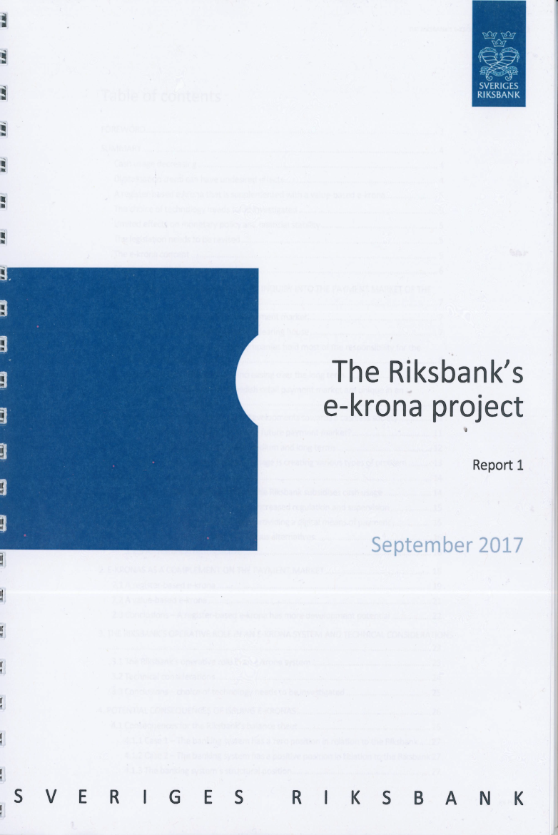
Krypto-Token
  eKrona als Ergänzung zu Bargeld?
  Hintergrund: Extrem sinkende Bargeldnutzung in Schweden
  Geldversorgung beruht nun sehr stark auf Geschäftsbankengeld
  Unterscheidung: Konten- oder wertbasiertes digitales Geld
  Vorschlag: Kombination beider Formen digitalen Zentralbankgeldes
    Wertbasierte e-Krona nur für Kleinbetragszahlungen zwischen Nichtbanken
    Keine Verzinsung, aber technische Vorrichtung, um dies evtl. nachträglich einbauen zu können
  Nächster Schritt: Projektgruppe in der Riksbank aufgesetzt
Seite 30

Slide 31
Agenda
Ausgangslage
Instant Payments
Krypto-Token
Neue Produkte und Anbieter
Regulatorische Fragen
Notes:
… Wie die Regulierung auf diese Herausforderungen reagiert, möchte ich Ihnen im folgenden Kapitel darlegen.
Mögliche Überleitung:
In Europa wurden in letzter Zeit viele neue Regelungen verabschiedet, die folgende Ziele haben:…

Slide 32
Regulatorische Fragen
Überblick
Europäische Regulierung (Auswahl)
Seit den späten 90ern:
Richtlinien und Verordnungen zu grenzüberschreitenden Zahlungen
2000 / 2009:
E-Geld Richtlinie
2012 / 2014:
SEPA-Migrations-
verordnung
2007 / 2015: Zahlungsdiensterichtlinie (PSD1 und PSD2)
2014: Payment Accounts Directive (PAD)
2015: EU
IF-Verordnung
schnelle, sichere, günstige Zahlungen
Europäische Integration
Marktöffnung für neue Wettbewerber
Innovation und Sicherheit im Internet-ZV
Mehr Auswahl für Verbraucher
Höhere Transparenz
Regulierung von Interbankenentgelten
Notes:
….
Europäische Integration weiter vorantreiben (z.B. durch Schaffung eines einheitlichen Zahlungsraumes (SEPA-VO)
Marktöffnung für neue Wettbewerber, Transparenz und Auswahl für Verbraucher (PSD 1, PSD2, u.a. Regelung des Zugangs zu Zahlungskonten)
Regulierung von Interbankenentgelten (IF-VO), deckelt Interbankenentgelte für Kartenzahlungen auf 0,2 (Debit-) bzw. 0,3% (Kreditkarten) und sorgt für niedrigere Preise für die Kartennutzung
Innovation und Sicherheit im ZV (PSD2 durch Richtlinien für sicheres Zahlen, Schaffung einer standardisierten Schnittstelle zum Bankkonto, auf das Drittanbieter zugreifen können)
Finanzielle Inklusion (PAD sorgt für Recht auf Basiskonto)
Mögliche Überleitung
PSD 2 ist in Deutschland am 13. Januar 2018 in Kraft getreten und soll nun näher beleuchtet werden…

Slide 33
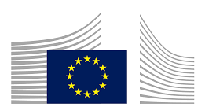
Regulatorische Fragen
Zweite Zahlungsdiensterichtlinie - Wesentliche Änderungen
Schnittstelle für Drittdienste
Girokonto
Starke Kundenauthentifizierung
Kontozugriff für zugelassene
Kontoinformationsdienste
Zahlungsauslösedienste
Herausgeber von Zahlungsinstrumenten (z.B. Zahlungskarten)
Höhere Sicherheitsanfor-derungen bei der Auslösung von Zahlungen v.a. über das Internet (2-Faktor-Authentifizierung)
  Erwartungen:
  Innovationsschub durch neue Angebote, die auf Zugriff zum Konto basieren
  Klare Regeln für sichere Zahlungen über das Internet
Notes:
Wichtigste Eckpunkte
Artikel 58 und 59 der PSD II.:
Dritte Zahlungsdienstleister müssen sich eindeutig gegenüber der Bank des Kunden authentifizieren und dafür Sorge tragen, dass die personalisierten Sicherheitsmerkmale des Nutzers keinen anderen Parteien zugänglich sind
Drittanbieter unterliegen mit Umsetzung der Richtlinie der Aufsicht (BaFin)
Drittparteien erhalten auf Wunsch des Kunden Zugang zum Konto zum
Initiieren von Zahlungen (z.b. SOFORT Überweisung)
Informieren über Kontodetails (z.B. Anzeigen der Kontostände bei verschiedenen Instituten in einer App – Deutsche Bank bietet ähnliches bereits jetzt an)

Slide 34
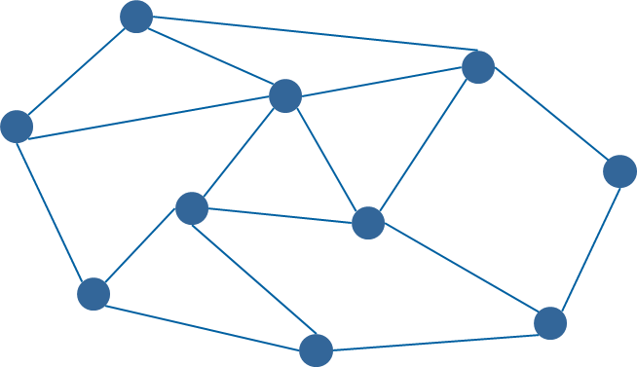


Regulatorische Fragen
Umgang mit Krypto-Token
Risiken von Bitcoin
Bitcoin-Netzwerk
Bitcoin-Preis bildet sich durch Angebot und Nachfrage
Bitcoin-Angebot durch Protokollregeln begrenzt
Kein Mechanismus zur Stabilisierung vorhanden
Tauschbörsen
Keine bzw. nur teilweise Regulierung
Geringe Transparenz
Kaum rechtliche Ansprüche für Investoren
EUR – BTC
BTC – USD
ETH – BTC
Derivate-Handel
Futures-Angebot an Terminbörsen
Großvolumige Investitionen möglich
Hohe Kursschwankungen erfordern zeitnah Sicherheiten
Notes:
Viele Marktteilnehmer fragen sich vermehrt, ob es sich bei Bitcoin und anderen Krypto-Token um ein Schneeballsystem handelt und Spekulationsblasen entstehen können, die irgendwann platzen?
Wo liegen also die Risiken von Bitcoin & Co.?
Ich sehe drei Ebenen, auf denen sich bedeutende Risiken für Investoren ergeben können.
Als Erstes ist es das Bitcoin-Netzwerk selbst. Wir beobachten zurzeit enorme Preisschwankungen für Bitcoin. Zweistellige Änderungsraten von einen Tag auf den anderen sind dabei im Positiven wie im Negativen keine Seltenheit. Das Bitcoin-Netzwerk besitzt keinen Korrekturmechanismus für solche Wertschwankungen. Die Menge der Bitcoins im Netzwerk ist von den Regeln des Netzwerks vorgegeben und kann nicht verändert werden. Der Preis verändert sich dementsprechend mit Angebot und Nachfrage. Sofern die Nachfrage vorrangig spekulationsgetrieben ist, kann es folglich jederzeit zu dem Platzen einer Spekulationsblase kommen.
Die zweite Ebene, auf der sich hohe Risiken aufbauen können, ist die Ebene, die Investoren einen einfachen Zugang zum Bitcoin-Netzwerk ermöglicht, nämlich die Tauschbörsen oder Handelsplattformen für virtuelle Währungen. Solche internetbasierten Handelsplattformen zum Tausch von Fiat-Währungen und virtuellen Währungen sind meist private Plattformen und keine regulierten und beaufsichtigten Handelsplätze. Zwei Forscher der Cambridge University haben in einer Studie über 51 dieser Plattformen festgestellt, dass diese Tauschbörsen durchschnittlich nur um die 24 Mitarbeiter beschäftigten, 150 in der Spitze. Von den kleineren Handelsplätzen besaß im vergangenen Jahr nur rund die Hälfte eine offizielle Genehmigung, von den größeren Handelsplätzen sogar nur rund ein Drittel. Hinzu kommt, dass die unternehmerische und rechtliche Form dieser Handelsplattformen nicht immer eindeutig feststellbar ist und ihre Governance-Strukturen nur wenig transparent sind. Folglich sollten sich Investoren bewusst sein, dass Sie möglicherweise im Verlustfall keinerlei rechtliche Ansprüche gegenüber diesen privaten Handelsplattformen besitzen. Mt Gox stellt dabei das wohl bekannteste Beispiel dar. Neuen Daten zufolge wurden insgesamt rund ein Drittel aller Bitcoin-Handelsplattformen gehackt. Sollten mehrere – insbesondere große – Handelsplattformen gehackt werden oder sich als nicht vertrauenswürdig herausstellen, könnte aus Verbrauchersicht großer Schaden entstehen, der unter Umständen sogar größer als die im Bitcoin-Netzwerk gehandelten Werte selbst ausfällt.
Hinzu kommt eine hohe Transaktionszeit, so dass Arbitragemöglichkeiten sehr eingeschränkt sind. Dies führt dann z.B. dazu, dass über Tage und Wochen die Kurse von Bitcoin in einem Land deutlich abweichen von denen in anderen Ländern oder an anderen Tauschbörsen. Gründe dafür sind u.a., dass Tauschbörsen i.d.R. nur wenige Wechselkurse stellen bzw. nur wenige virtuelle Währungen handeln und der Transfer über das eigentlichen Zahlungssystem für virtuelle Währungen (also das Bitcoin-Netzwerk für Bitcoin) hohe Transaktionskosten verursacht und nur langsam arbeitet.
Der erst seit Mitte Dezember letzten Jahres mögliche Handel mit Bitcoin-Futures ist die dritte Ebene, die meines Erachtens ein hohes Risiko birgt. Der Handel an Terminbörsen ermöglicht auch institutionellen Investoren großvolumige Investments, die auf die Bitcoin-Preisentwicklung setzen. Grundsätzlich sind diese Derivate mit Sicherheiten von beiden Handelsparteien zu unterlegen. Durch die hohe Volatilität des Bitcoin-Preises kann es jedoch sein, dass es für Investoren deutlich schneller und in höherem Umfang zu Nachschusspflichten kommt. Für einige Vertragsparteien könnten sich dabei Risiken in bedeutendem Ausmaß einstellen.
Meine Damen und Herren, die Risiken von virtuellen Währungen können, wie Sie sehen, vielfältig sein. Das Vorliegen von Spekulationsblasen oder einzelnen Schneeball-Geschäftsmodellen in diesem vergleichsweise intransparentem Markt kann zurzeit nicht ausgeschlossen werden. Investoren kann daher nur zu äußerster Vorsicht geraten werden.

Slide 35
Krypto-Token
Regulierung – Handlungsoptionen
Regulierungsinitiativen
Verbraucherwarnungen von ESAs und BaFin
Bestehende Regulierung ausreichend?
  DE/FR-Initiative zur Aufnahme in G20-Agenda
  Überarbeitung der 4. EU-Geldwäscherichtlinie (verabschiedet am 18. April 2018)
Einzelfallprüfungen durch BaFin
  Einleitung von 36 Prüfungsverfahren im letzten Jahr
  Untersagung der Geschäfte in vier Fällen
Initial Coin Offerings (ICOs)
Anzahl an ICOs 2017: 343
Gesamt-Volumen 2017: 5,5 Mrd. USD
(~ 1% der Marktkapitalisierung aller Krypto-Token im Dezember 2017)
Quelle: coindesk.com (Februar 2018)
Notes:
Nach FINMA-Auffassung unterliegen Zahlungstoken den Geldwäscheregelungen, Anlage-Token sind als Wertpapiere zu behandeln und unterliegen damit der einschlägigen Regulierung
Pläne

Slide 36
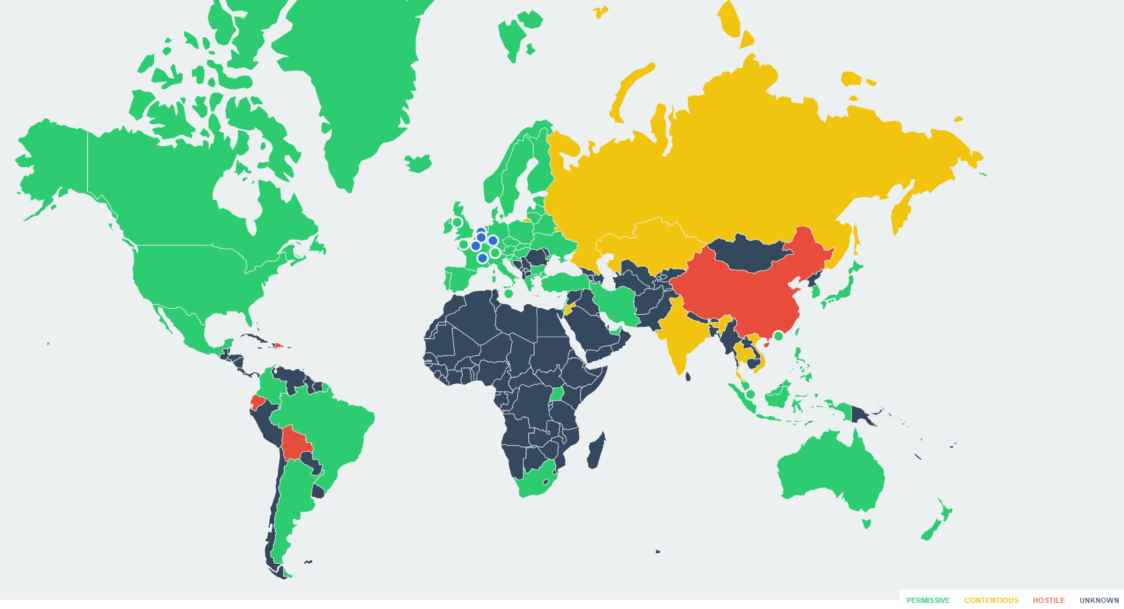
Regulatorische Fragen
Umgang mit Krypto-Token weltweit
EU:
Vorschlag der EU-KOM, die GeldwäscheRL 2015/849 um Digitalwährungen zu ergänzen
Verbraucherwarnung vor Investitionen in virtuelle Währungen und vor ICOs
Russland:
Warnungen der Zentralbank + Ankündigung eines Krypto-Rubel
China:
Schließung aller Handelsplätze für virtuelle Währungen (Sep. 2017) und Verbot von ICOs
Japan:
Digitalwährungen als Zahlungsmittel zugelassen; Lizensierungspflicht für Börsenhandel mit virtuellen Währungen
Südkorea:
Verbot von ICOs (Sept. 2017)
Erwägt derzeit Schließung von Handelsplätzen
Australien:
Registrierung und KYC/AML-Pflichten für Kryptowährung-Börsen
Quellen: map.bitlegal.io - Coindesk – State of Blockchain Q3/2017
Notes:
FATF:
Die FATF ist das wichtigste internationale Gremium, um Geldwäsche und Terrorismusfinanzierung zu bekämpfen. Für diesen Bereich setzt sie Standards ("40 + 9-Empfehlungen"). Zugleich fördert die FATF die weltweite Verbreitung der Standards zur Bekämpfung der Geldwäsche und Terrorismusfinanzierung und überwacht deren Umsetzung in den Mitgliedstaaten.
Das Gremium ist der OECD in Paris angegliedert und umfasst 36 Mitglieder. Bis zum Juni 2003 hatte Deutschland für ein Jahr die Präsidentschaft der FATF inne. Der deutschen Delegation der FATF gehören in der Regel Vertreter der BaFin an.
Die FATF verabschiedete im Jahr 1990 insgesamt 40 Empfehlungen zur Geldwäschebekämpfung. Im Jahr 1996 wurden diese wichtigsten internationalen Standards zum ersten Mal aktualisiert. Unter der deutschen Präsidentschaft wurden diese 2003 ein zweites Mal grundlegend überarbeitet. Obwohl die Standards nicht unmittelbar bindendes Recht ("soft law") darstellen, haben sie bislang mehr als 170 Länder als verbindlich anerkannt.
Die 40 Empfehlungen setzen erstmals einheitliche Verhaltensregeln und Maßstäbe fest, die für den gesamten Finanzsektor sowie für alle beteiligten Personen und Berufsgruppen gelten. In die Überarbeitung der Standards flossen die neuesten Erkenntnisse und Entwicklungen auf dem Gebiet der Geldwäschebekämpfung ein.
Als Reaktion auf die Ereignisse des 11. September 2001 erhielt die FATF im Oktober 2001 zusätzlich das Mandat zur Bekämpfung der Terrorismusfinanzierung. Die FATF veröffentlichte in diesem Zusammenhang acht "spezielle Empfehlungen" zur Bekämpfung der Terrorismusfinanzierung. Diese wurden 2004 um eine weitere Empfehlung ergänzt. Zudem verabschiedete sie verschiedene Auslegungsgrundsätze und "Best-Practice"-Papiere.
(Bafin-Definition)
Zur Umsetzung der Geldwäscherichtlinie:
Schutz des Geldwäschebeauftragten durch besonderen Kündigungsschutz – Schutz gilt auch noch ein Jahr nach Niederlegen der Position (Stellvertreter ist auch geschützt)
Anwendungsbereich umfasst nunmehr auch:
Abschlussprüfer, externe Buchprüfer und Steuerberater
Dienstleister für Treuhandvermögen oder Gesellschaften
Personen, die mit Gütern handeln, soweit sie Zahlungen in Höhe von 10.000 Euro oder mehr tätigen oder entgegennehmen
Anbieter von Glücksspieldiensten

Slide 37

Vielen Dank für Ihre Aufmerksamkeit.
David Ballaschk
Digitalisierung im Zahlungsverkehr
Deutsche Bundesbank
Wilhelm-Epstein-Straße 14
60431 Frankfurt am Main
David.ballaschk@bundesbank.de

